Slide 1
최적화 스터디
c library operations
마비노기 기술유닛 최동민

Slide 2

qsort
bsearch

Slide 3
qsort

Slide 4
qsort
리얼 퀵소트

Slide 5
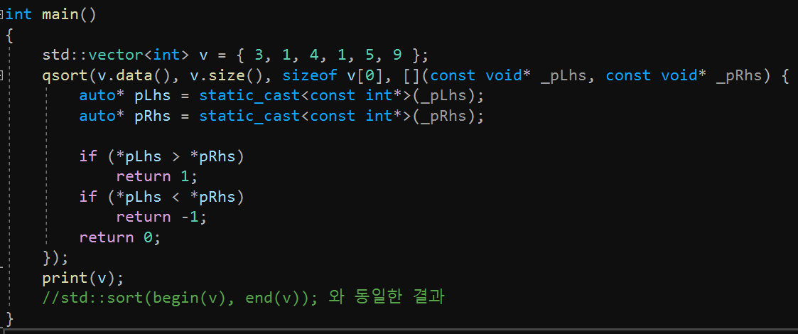

qsort 용례

Slide 6
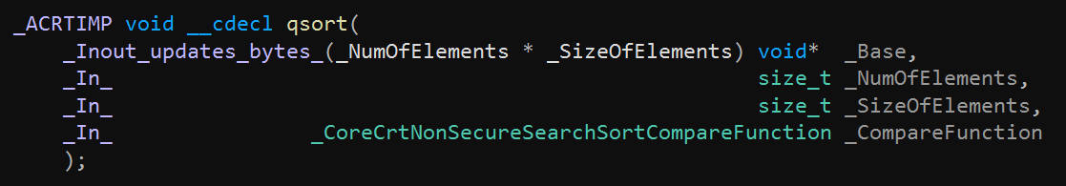
qsort 단점
comp 함수 인라인화 불가능 (함수포인터를 인자로 받기 때문)
std::sort 보다 사용하기 불편
C-array 혹은 물리적으로 연속된 메모리를 가진 컨테이너에만 사용 가능
trivial type 에만 사용 가능
구현 못봄(..)

Slide 7
Trivial type? (자명한 형식)
a scalar type
int, float, double, ptr, enum, std::nullptr_t...
a trivially copyable class with a trivial default constructor
https://en.cppreference.com/w/cpp/language/default_constructor#Trivial_default_constructor
https://en.cppreference.com/w/cpp/language/copy_assignment#Trivial_copy_assignment_operator
요약 : 가상함수나 동적생성한 멤버변수가 없어야 함
std::is_trivial<T> 로 체크 가능
array of such type/class

Slide 8
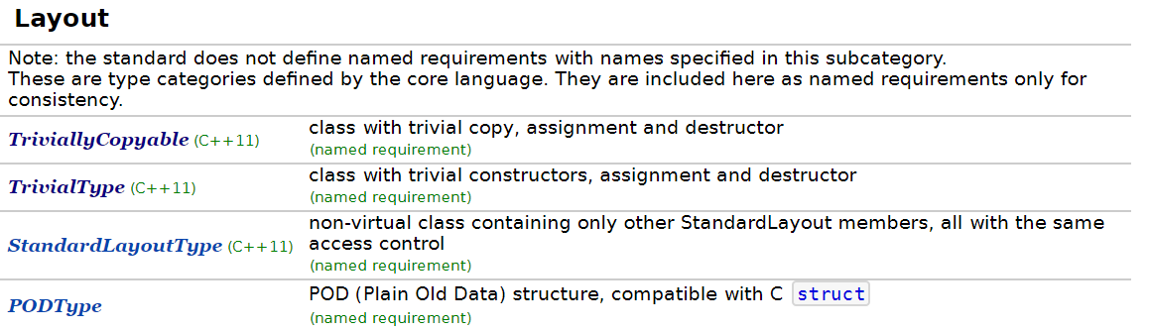
TrivialCopyable TrivialType named requirement
https://en.cppreference.com/w/cpp/named_req

Slide 9
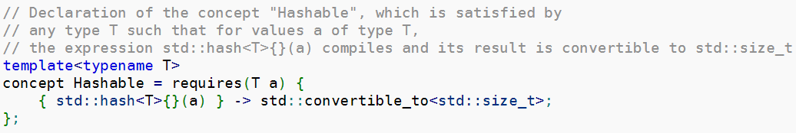
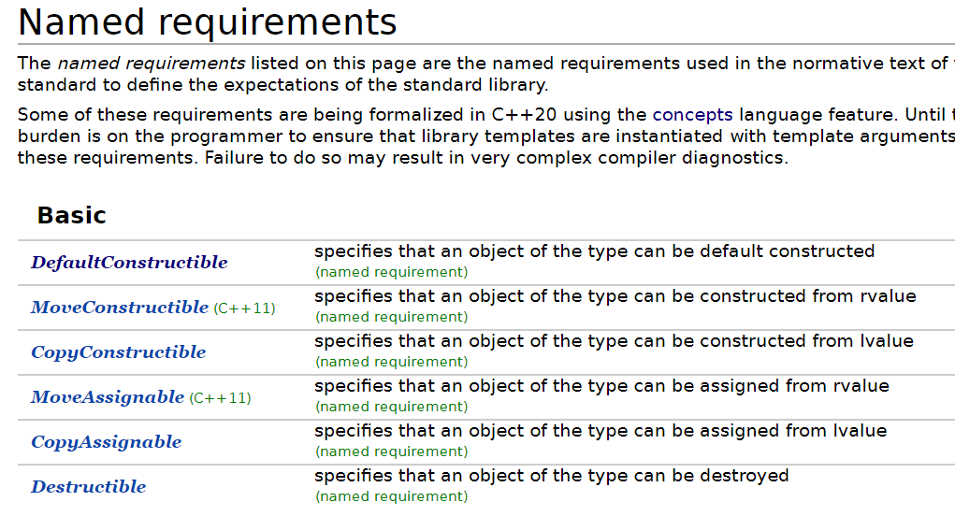
named requirement ?
매번 이렇게 concept 를 정의해야하나?
미리 정의된 concept = named requirement
https://en.cppreference.com/w/cpp/named_req

Slide 10
왜 qsort 는 TrivialType 만?
함수 시그니처에 그 비밀이 있습니다.

Slide 11
왜 qsort 는 TrivialType 만?
멤버함수가 없는 C. 전달받을 수 있는 정보는 각 원소의 사이즈 뿐
내부적으로 원소 swap 시 memcpy 만 사용 (깊은 복사 불가능)

Slide 12
bsearch

Slide 13
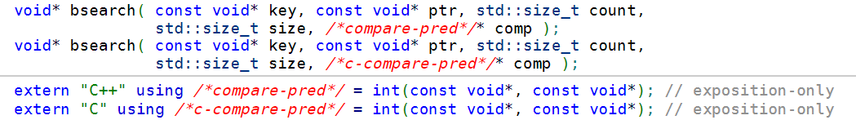
bsearch
이진탐색

Slide 14
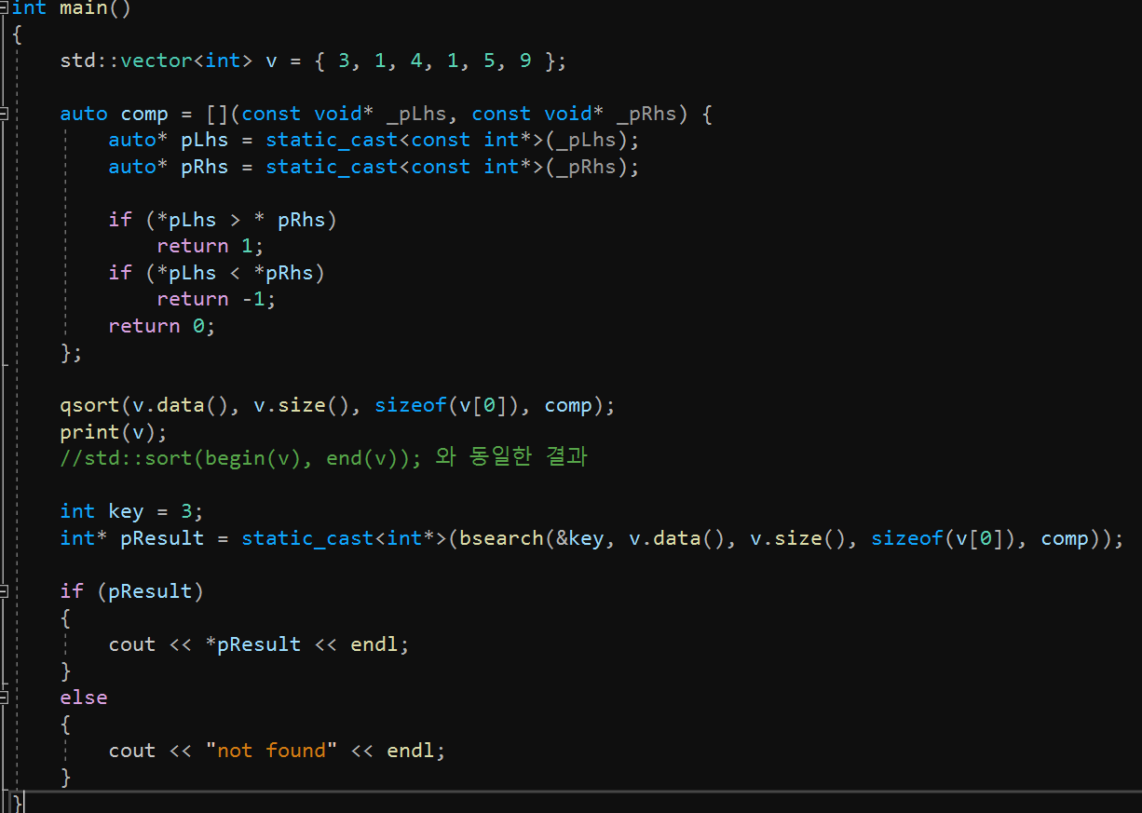

bsearch 용례
우린 쓸 일 없으니 그냥 이런 게 있구나 하고 넘어가죠~

Slide 15
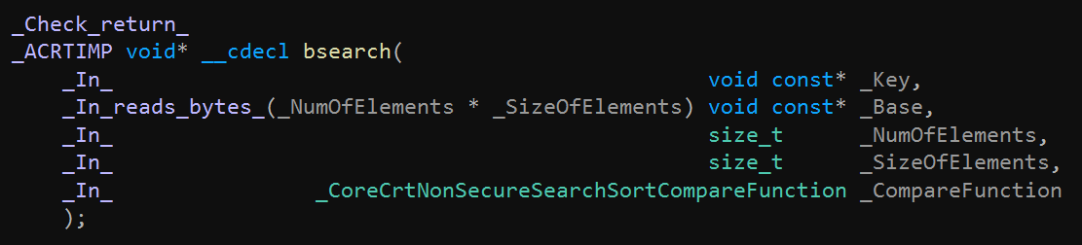
bsearch 단점
comp 함수 인라인화 불가능
std::binary_search 보다 사용하기 불편
C-array 혹은 물리적으로 연속된 메모리를 가진 컨테이너에만 사용 가능
(이건 Trivial type 에도 사용 가능, 원소 이동이 없어서)
구현 못봄222

Slide 16
감사합니다

